Slide 1
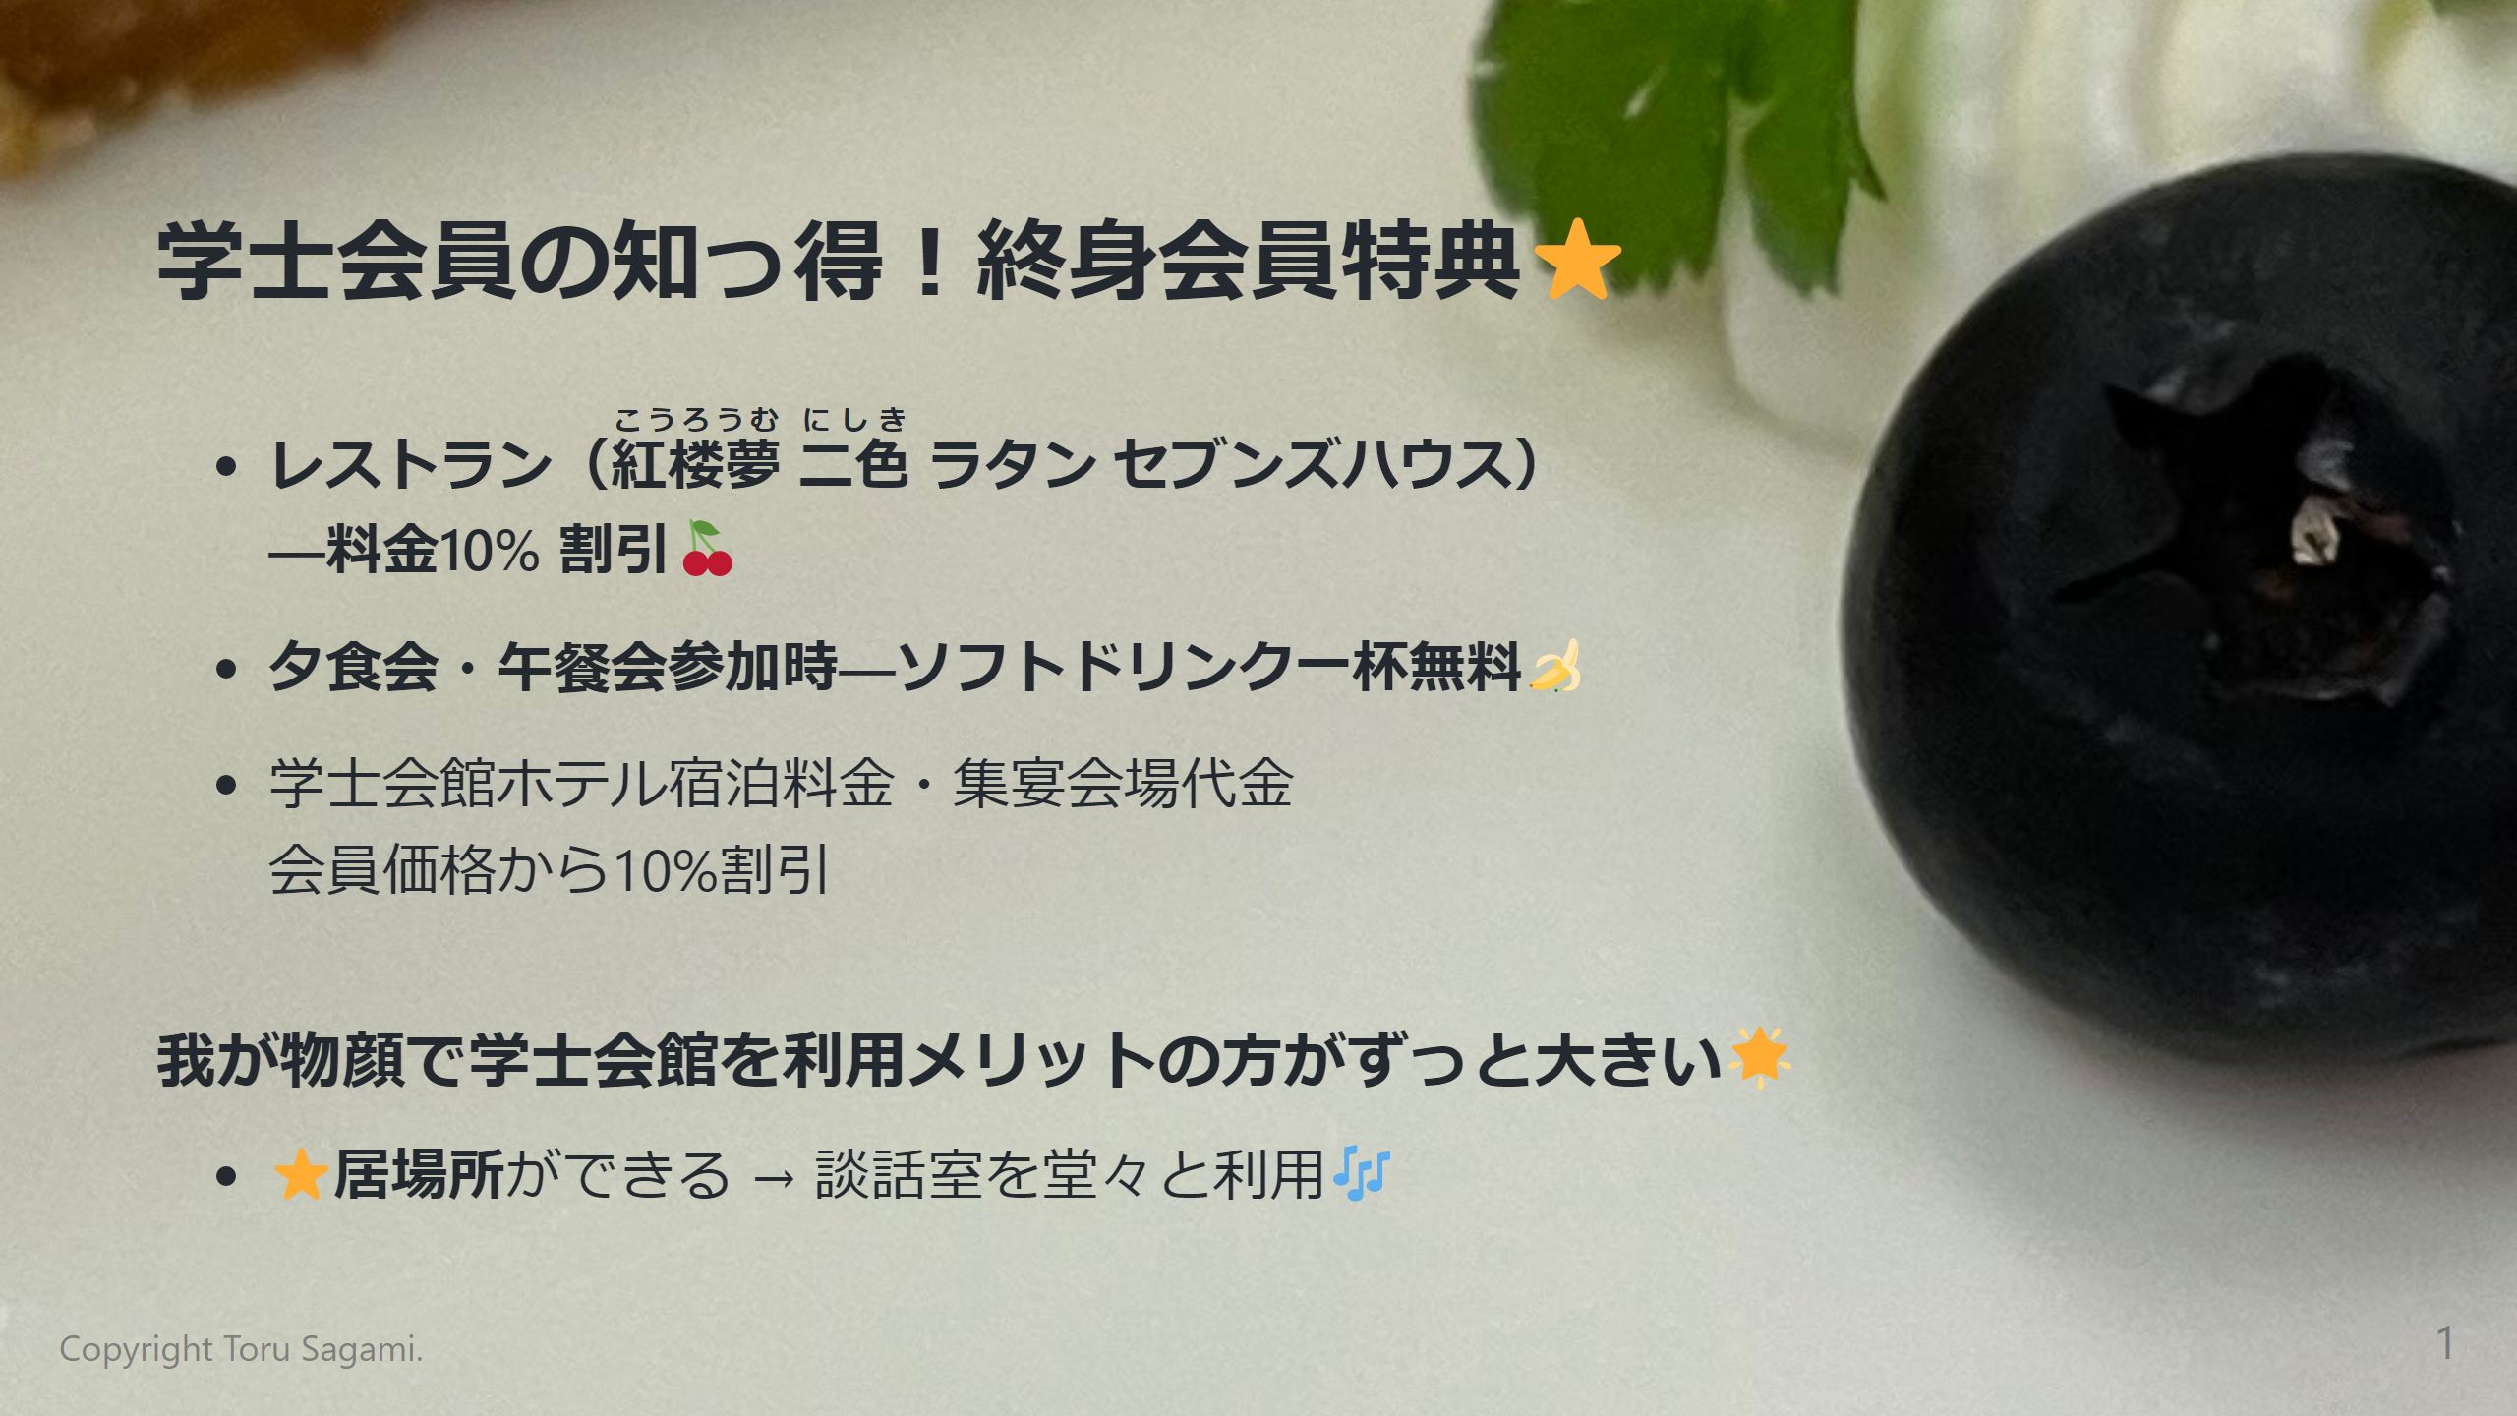
Notes:
2023-03-17

Slide 2
